Slide 1
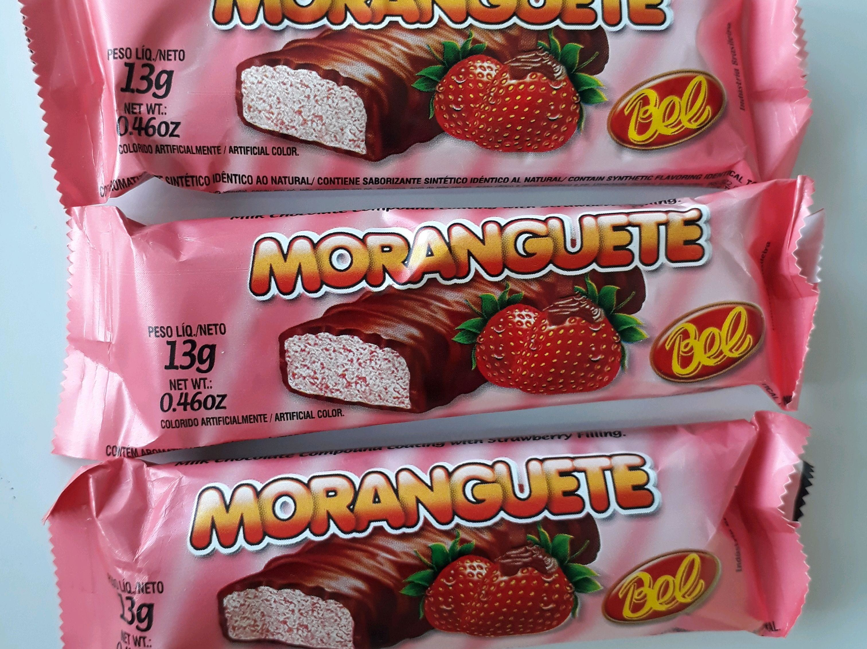
IMPLEMENTAÇÃO DO SISTEMA DE VIGILÂNCIA REMOTA
GMUD
2019

Slide 2
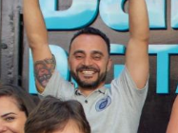
NOSSO CLIENTE
Alex Barreira
Professor de Ti na faculdade de Tecnologia Bandtec
alex.barreira@bandtec.com.br

Slide 3
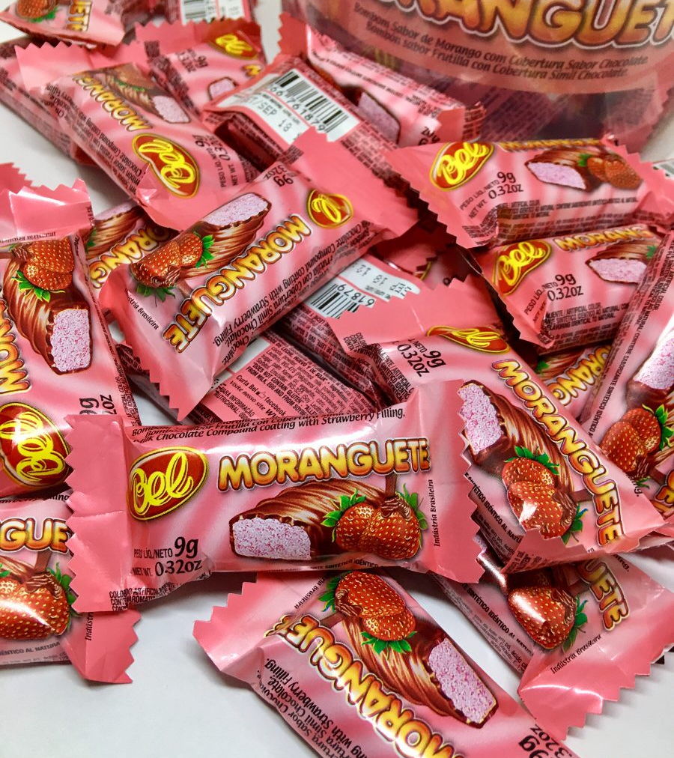
PROPOSTA DE MUDANÇA
Atualmente não existe um sistema de controle de estoque;
Apenas o professor sabe quantos moranguetes estão estocados, guardando a quantidade no banco de dados dentro da cabeça do professor;
Criar um sistema integrado de IOT;
Desenvolver uma IA para automatizar o gerenciamento do estoque de moranguetes.

Slide 4
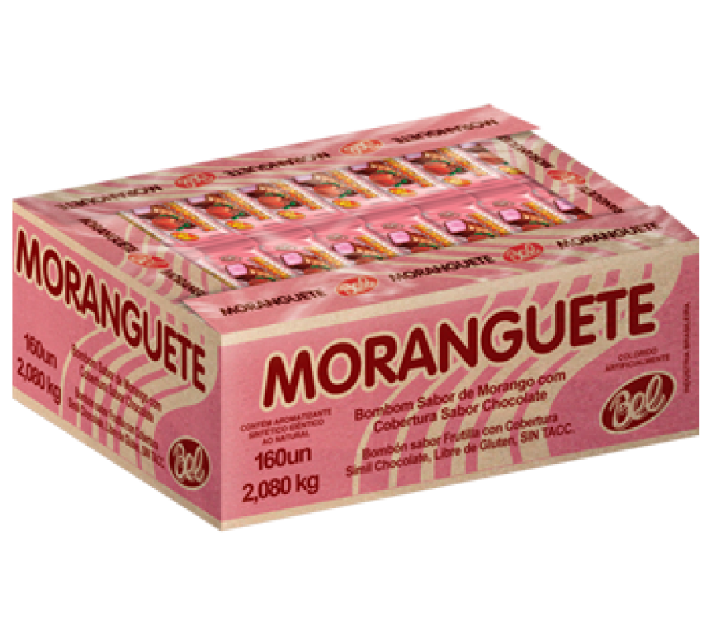
PLANO DE ATUAÇÃO
O sistema vai disparar um alerta, quando o nível de moranguetes estiver baixo (12 unidades);
Sempre que o estoque estiver incomum, o sistema automaticamente vai fazer o pedido dos moranguetes, baseado em compras anteriores do professor.

Slide 5
ATORES/MOTIVO
Motivo
Atores
Nome | Papel | Responsabilidade
Felipe Massaru Sueto | Desenvolvedor e Implantador | Desenvolver o sistema de IOT baseado em dados de estoque e fornecedor
Gustavo Machado Raimundo | Desenvolvedor e Implantador | Desenvolver o sistema de Inteligência Artificial baseado nos históricos de compras e distribuição de Moranguetes do professor
Marco Morais Rover | Desenvolvedor e Implantador | Desenvolver o sistema de notificações baseado nos níveis irregulares no estoque de Moranguetes
Facilitar o trabalho do professor, que não precisará se preocupar de tempos em tempos repor o estoque.

Slide 6
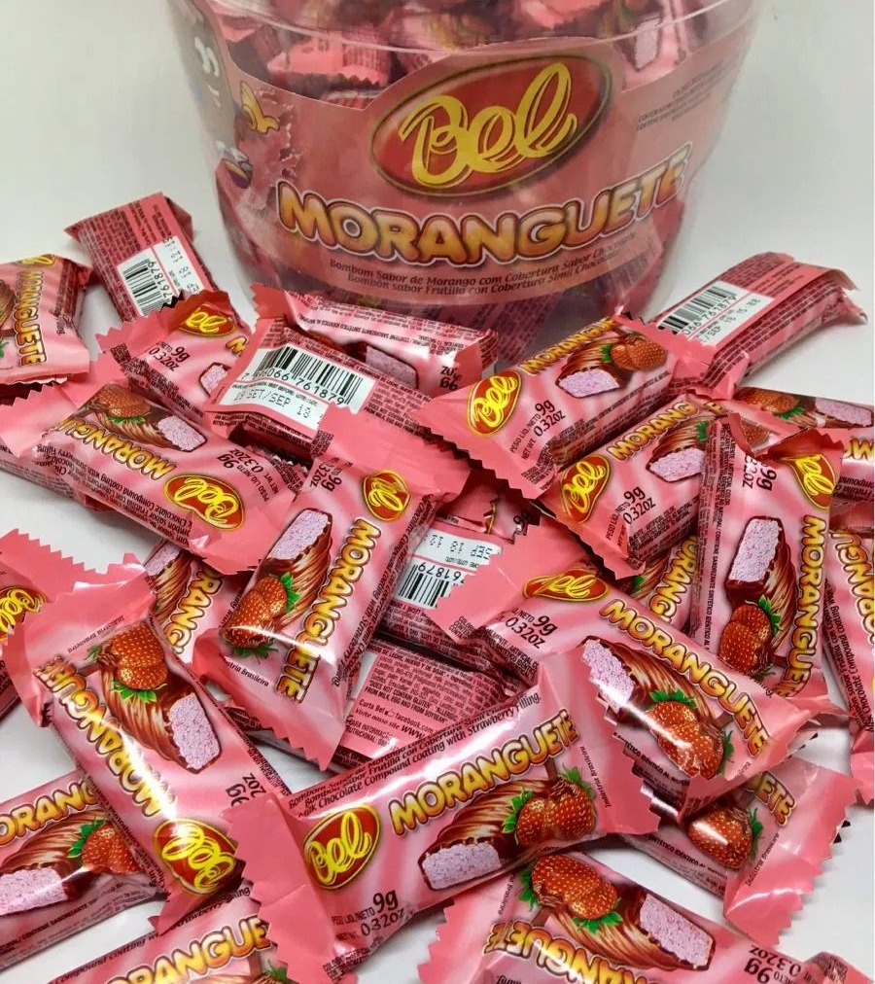
PROCESSO DE GERENCIAMENTO DA EQUIPE
Segunda Feira – 20 de maio de 2019
12:30 – Gerenciar a Equipe (preleção)
13:00– Fazer o Backup
13:15 – Teste do Backup
13:30 – Implantação do IOT
14:00 – Testes
15:00 – Implantação da Inteligência Artificial
16:00 – Testes
17:00 – Implantação do sistema de notificações
18:00 – Testes
19:00 – Teste Integrado
20:00 – Rollback, caso necessário
21:00 – Finalização

Slide 7

MUITO OBRIGADO!
Felipe Massaru Sueto
Gustavo Raimundo
Marco Rover
Email
Felipe.sueto@bandtec.com.br
Gustavo.Raimundo@bandtec.com.br
marco.rover@bandtec.com.br

